Slide 1

Conception et réalisation
de E-biessa
Marketplace
IA locale
Compatibilité
vérifiée
Place de marché intelligente de pièces automobiles d’occasion
Jasser Noomani
Projet académique de fin de stage · 2025–2026
Notes:
Présenter E-biessa comme un démonstrateur académique complet pour le marché tunisien des pièces automobiles d’occasion. Annoncer l’idée centrale : l’IA aide à trouver, mais les règles métier décident de la compatibilité.

Slide 2
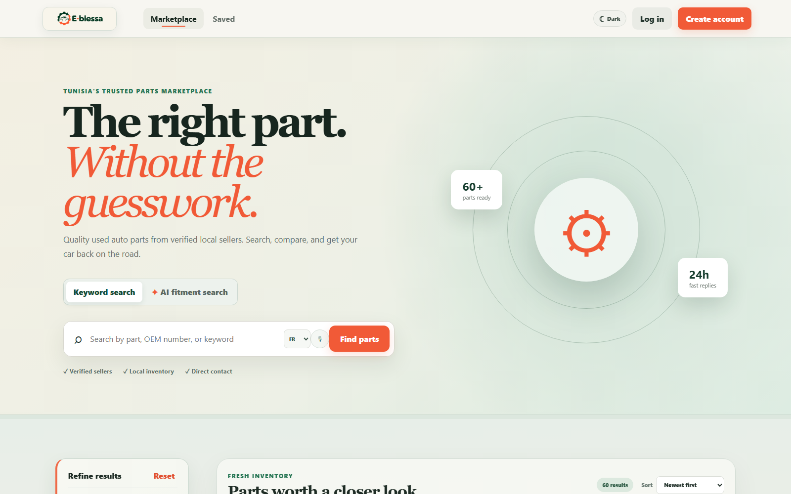
02
Problématique
Trouver une pièce d’occasion reste difficile
Les annonces utilisent des références et des descriptions hétérogènes.
La compatibilité dépend du véhicule, de l’année, du moteur et de la position.
Le contact direct manque souvent de structure et de garanties de confiance.
Question de conception
Comment simplifier la recherche sans laisser l’IA inventer une compatibilité ?
E-biessa
02
Notes:
Expliquer le risque concret d’une mauvaise compatibilité. La plateforme doit réduire l’incertitude tout en gardant le vendeur et les données du catalogue comme références finales. Source visuelle : capture locale de l’application E-biessa.

Slide 3
03
Acteurs et périmètre fonctionnel
Acheteur
Recherche, filtres, favoris, recommandations, contact et avis
E-biessa
Administrateur
Catalogue, confiance et mise en relation
Validation des vendeurs, modération, suspension et audit
Vendeur
Profil professionnel, annonces, images, prix et messagerie
Hors périmètre : paiement et commande en ligne
E-biessa
03
Notes:
Distinguer clairement les trois rôles. Un acheteur peut demander à devenir vendeur, mais l’administrateur doit approuver la demande avant toute publication.

Slide 4
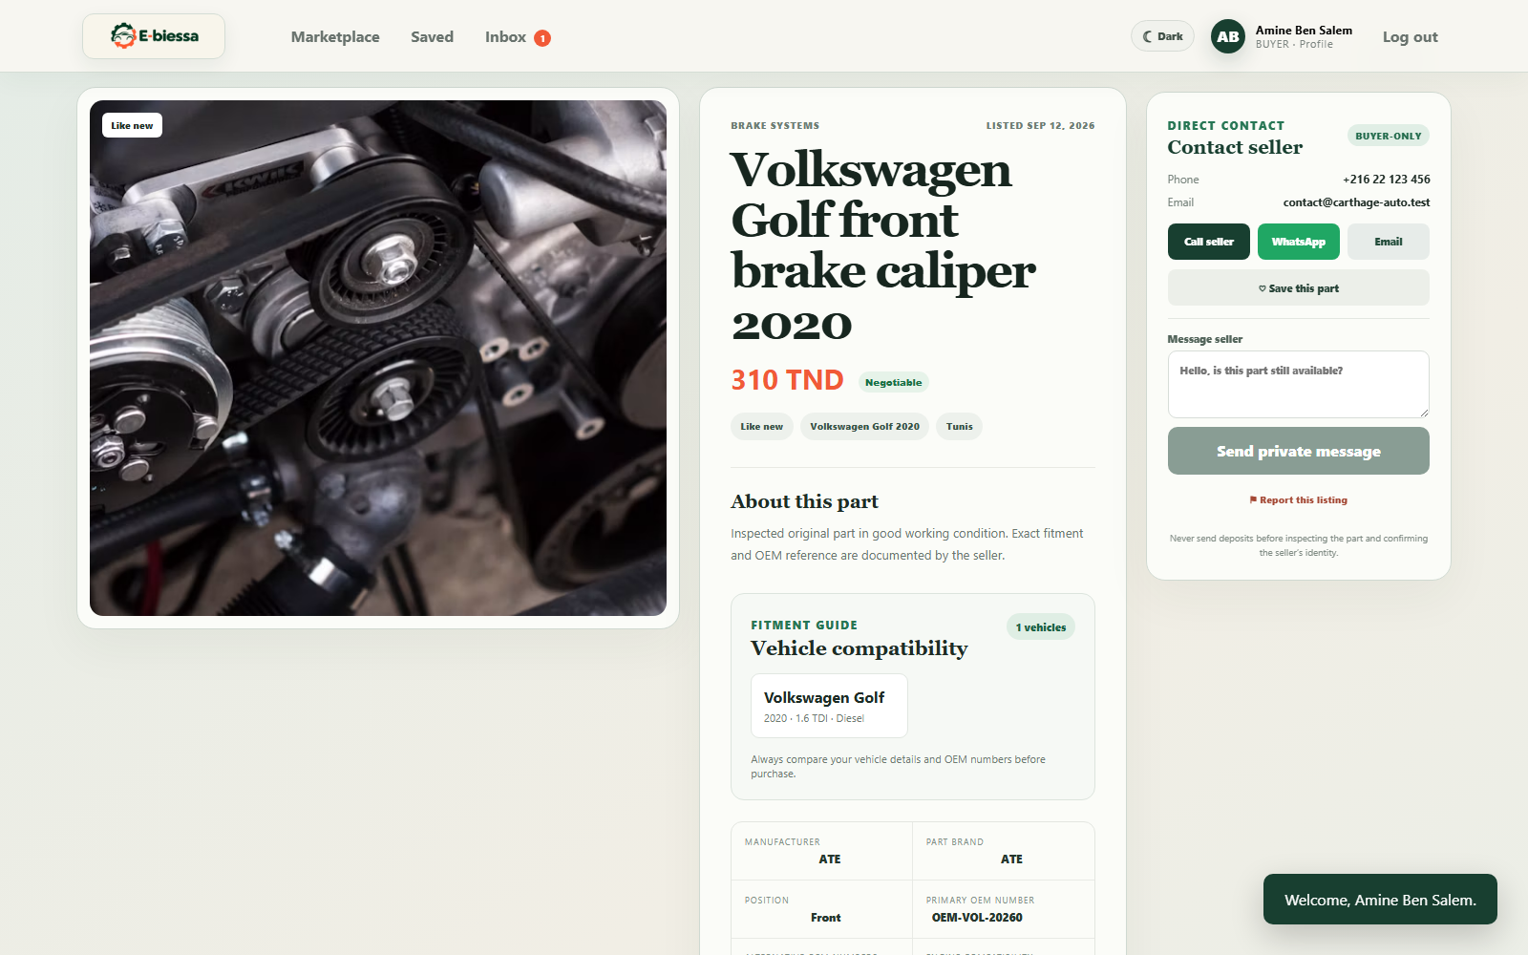
04
Parcours acheteur
01
Décrire le besoin
Mot-clé, filtre, voix ou photo
02
Vérifier la compatibilité
Véhicules, moteur, carburant, position et OEM
03
Contacter le vendeur
Téléphone, WhatsApp, e-mail ou messagerie privée
04
Évaluer l’échange
Note de 1 à 5 et commentaire facultatif
E-biessa
04
Notes:
Illustrer la continuité du parcours, depuis la recherche jusqu’à la réputation. Les coordonnées du vendeur restent réservées aux acheteurs connectés. Source visuelle : capture locale de la fiche annonce E-biessa.

Slide 5
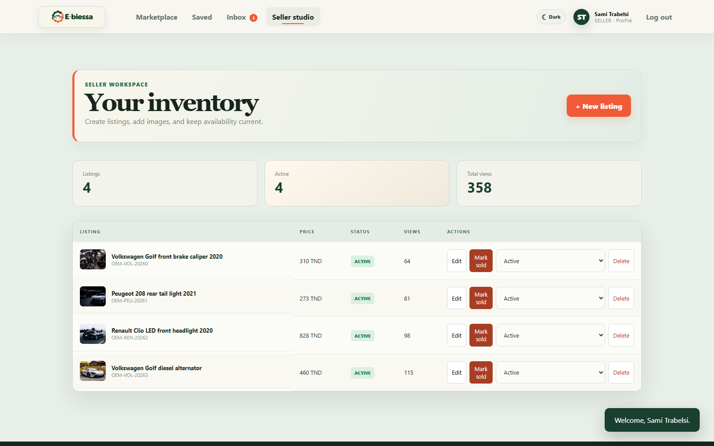
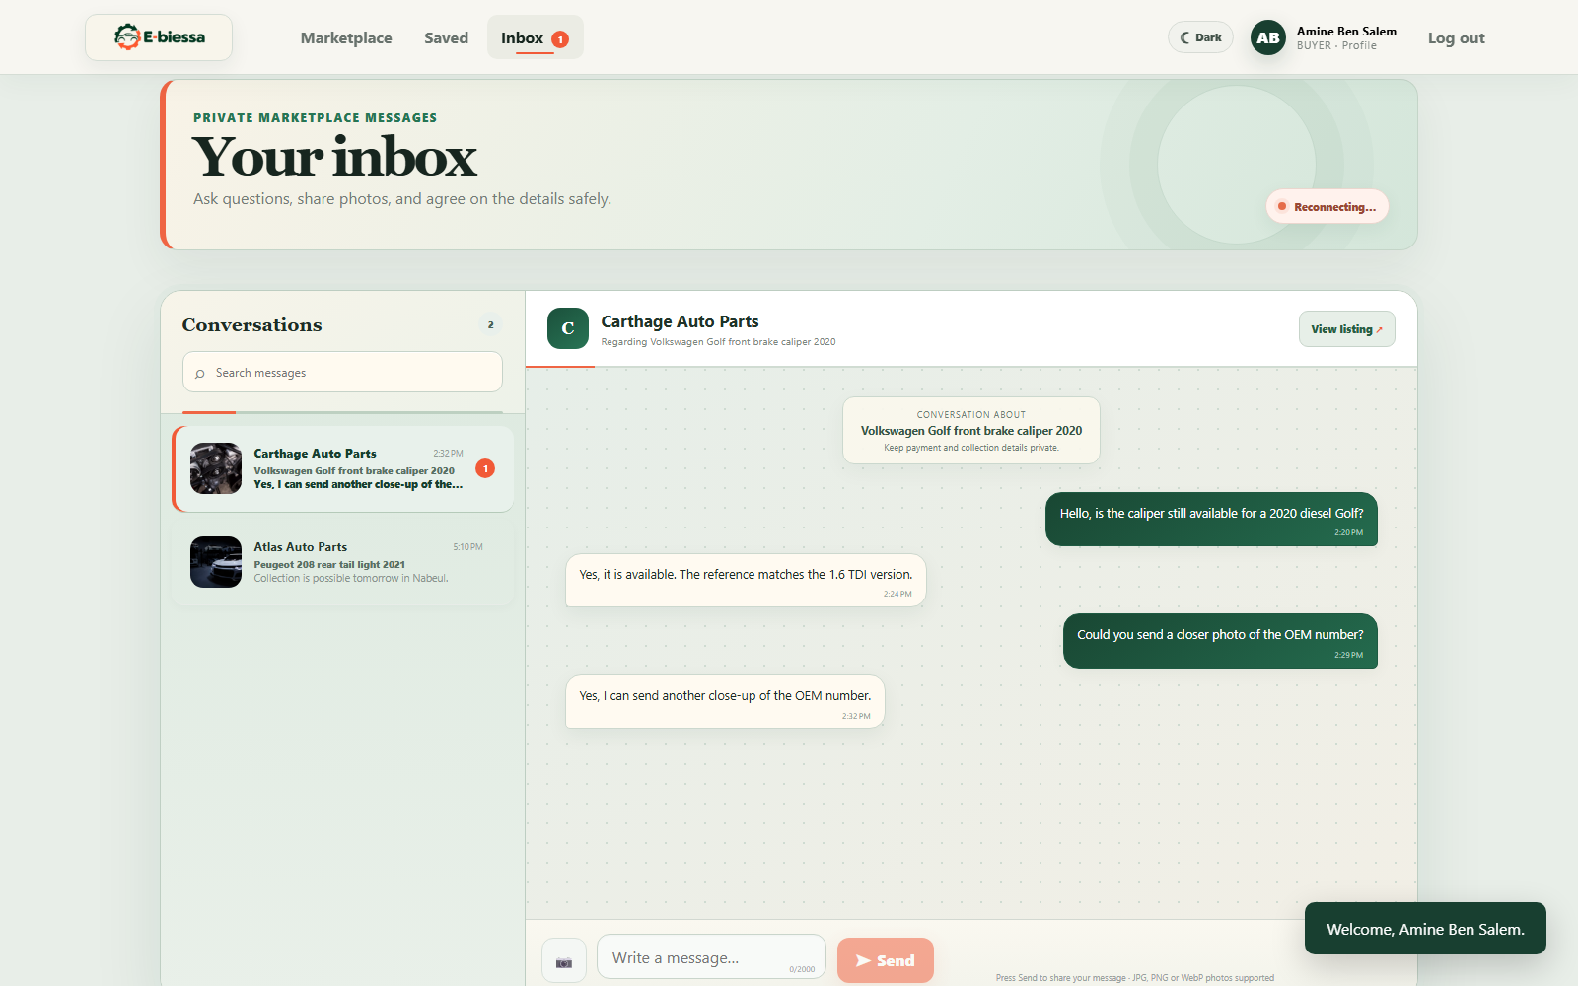
05
Vente et communication
Gestion complète des annonces
Messagerie instantanée avec images
Le vendeur publie, réordonne ses photos, choisit l’image principale et retire immédiatement une pièce vendue.
Les deux parties échangent en temps réel et peuvent partager des photos complémentaires dans une conversation privée.
E-biessa
05
Notes:
Mettre en avant les deux espaces spécialisés. Les images de conversation sont validées côté serveur. Les annonces vendues disparaissent immédiatement du catalogue public. Sources visuelles : captures locales E-biessa.

Slide 6
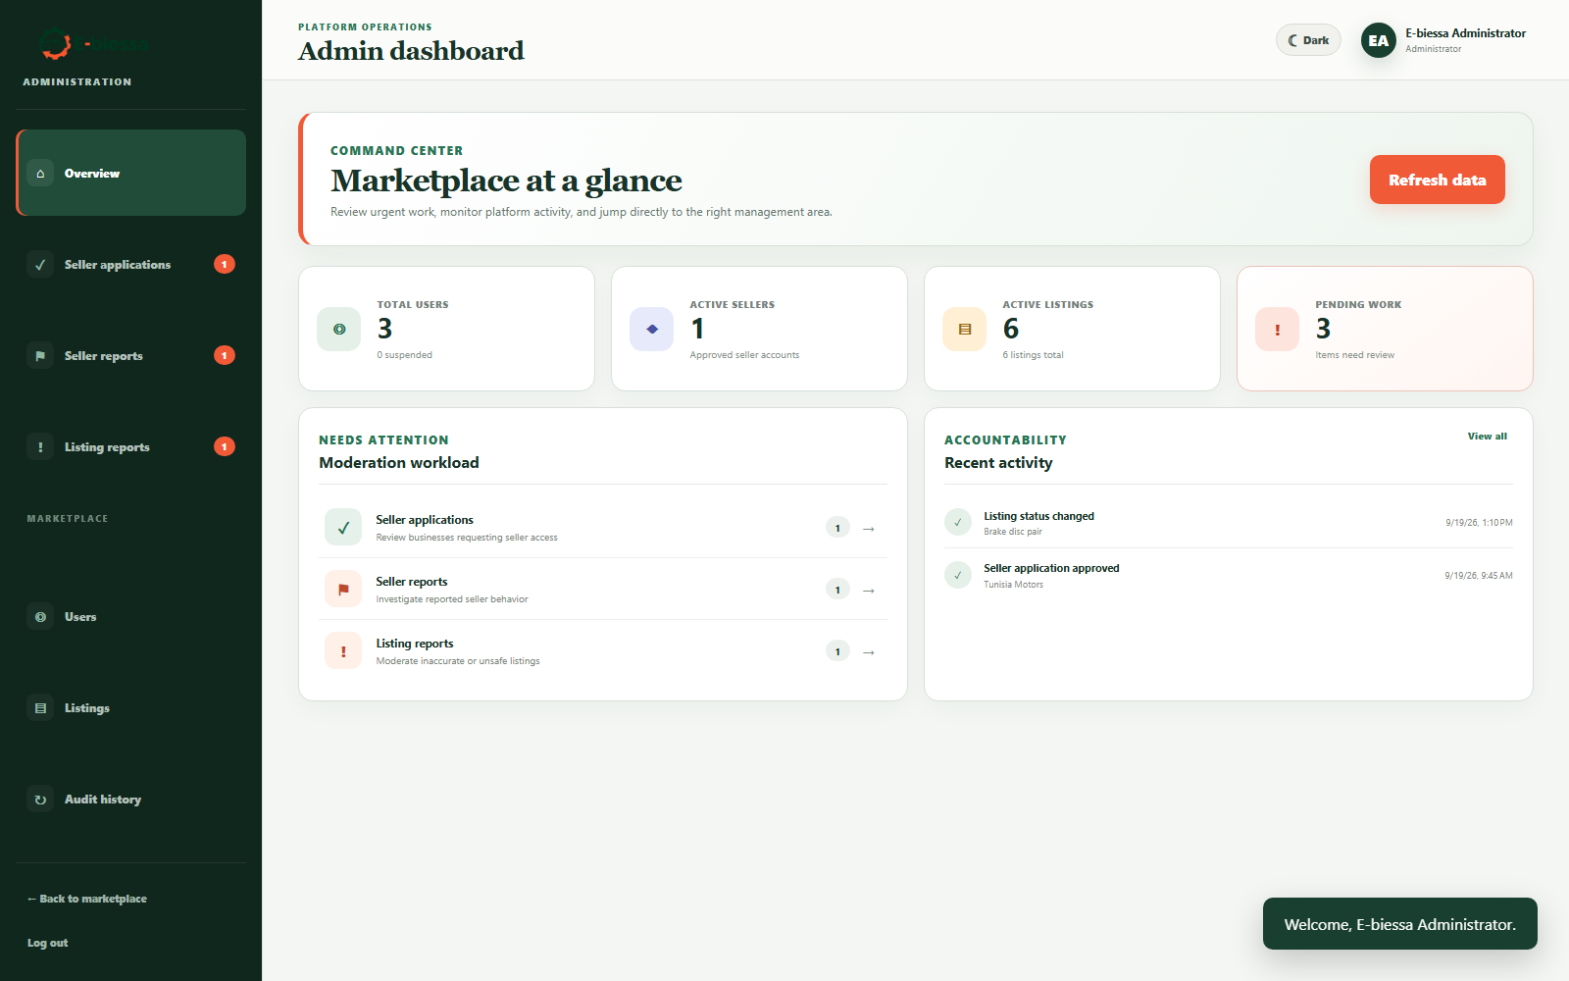
06
Administration et confiance
Un tableau de bord séparé
Examiner les demandes de passage vendeur.
Traiter les signalements d’annonces et de vendeurs.
Suspendre un compte et désactiver ses annonces.
Conserver un journal d’audit des actions sensibles.
La modération reste humaine
E-biessa
06
Notes:
Présenter l’administration comme un mécanisme de confiance. L’IA n’obtient aucun outil de modération ou de gestion des utilisateurs. Source visuelle : capture locale du tableau de bord administrateur.

Slide 7
07
Architecture de la solution
MySQL
Spring Boot
Angular 21
Source transactionnelle
JWT, OAuth2, REST, WebSocket
Règles métier et autorisation
Interface responsive
Acheteur · Vendeur · Admin
Images
Stockage local ou Cloudinary
FastAPI
Qdrant
Ollama + Qwen 2.5
Recherche sémantique
Orchestration en lecture seule
Index vectoriel
Extraction structurée locale
E-biessa
07
Notes:
Insister sur la séparation des responsabilités. Spring et MySQL restent la frontière d’autorisation et la source de vérité. FastAPI peut évoluer indépendamment et une panne IA ne bloque pas les opérations principales du marketplace.

Slide 8
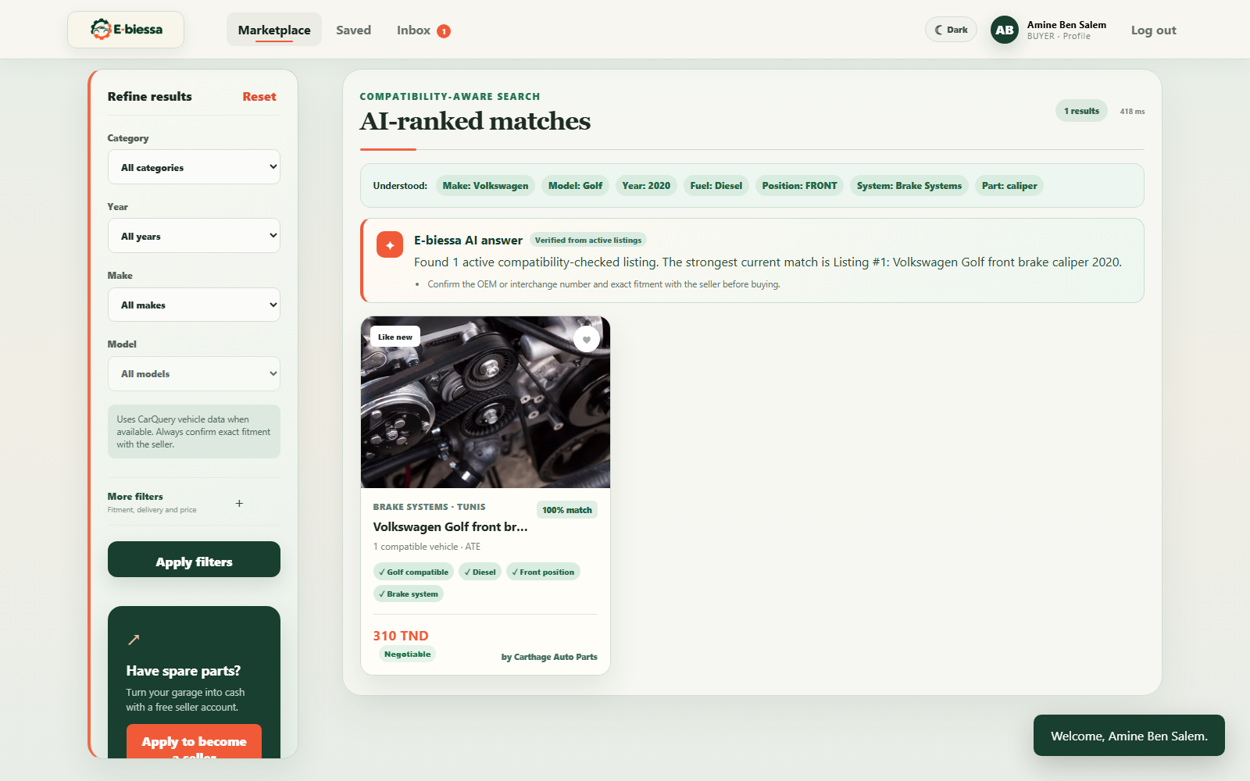
08
Recherche intelligente et réponse ancrée
Requête libre
Contraintes
Recherche
Validation
Réponse
FR · EN · TN
Qwen JSON
FastEmbed + Qdrant
Règles métier
Annonces actives
Le modèle propose
Le catalogue et les règles métier décident.
Aucune réponse publique n’est construite à partir d’une annonce inactive ou incompatible.
E-biessa
08
Notes:
Décrire la chaîne complète. Le modèle extrait des contraintes mais Spring recharge les identifiants depuis MySQL et reconstruit la réponse à partir des annonces actives. Source visuelle : capture locale de la recherche IA E-biessa.

Slide 9
09
Adaptation locale du modèle
Qwen 2.5 7B · QLoRA · RTX 4060 8 Go
Corpus v2
1 120
160
120
exemples d’entraînement
validation
test tenu à l’écart
96,7 %
exactitude complète après validation déterministe
Les sorties brutes ne deviennent jamais directement des filtres de compatibilité.
E-biessa
09
Notes:
Comparer le modèle de base avec le modèle adapté sur le jeu de test tenu à l’écart. La validation déterministe corrige notamment la sérialisation de l’année. Source : ai-service/training/README.md, résultats v2 enregistrés.

Slide 10
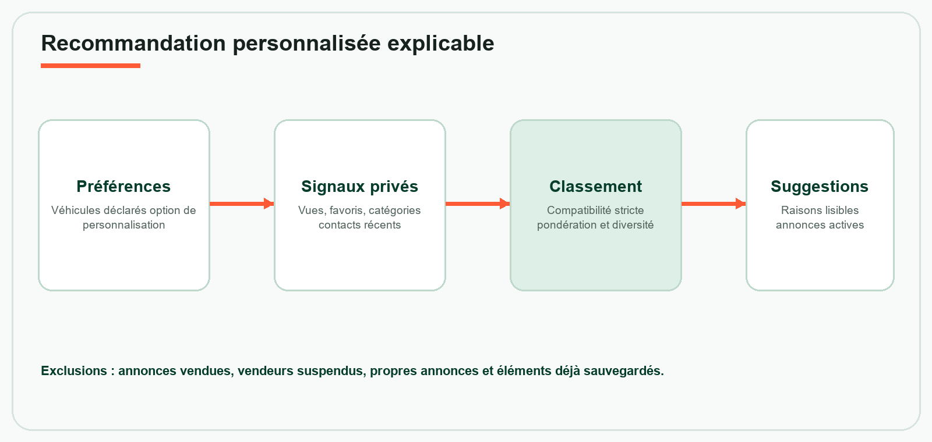
10
Recommandations personnalisées
Une base explicable
Préférences véhicule déclarées par l’acheteur.
Catégories consultées, favoris et interactions vendeur.
Popularité et récence des annonces actives.
Raisons visibles pour chaque recommandation.
Vie privée
L’acheteur peut désactiver la personnalisation ou effacer son historique sans supprimer ses favoris.
E-biessa
10
Notes:
Préciser qu’il s’agit d’un classement déterministe explicable, pas d’un second modèle entraîné. Les messages privés et les requêtes brutes ne quittent pas Spring. Source visuelle : diagramme du rapport E-biessa.

Slide 11
11
Sécurité et protection des données
Identité
JWT, OAuth2, récupération contrôlée
Autorisation
RBAC pour acheteur, vendeur et administrateur
Données
DTO, validation des fichiers et secrets hors du dépôt
IA
Jeton interne, limitation de débit et sortie revalidée
Principe : aucune décision sensible n’est déléguée au modèle.
E-biessa
11
Notes:
Présenter les quatre couches. Les coordonnées vendeur ne sont visibles qu’aux acheteurs connectés. Les administrateurs disposent d’un journal d’audit. Le service IA n’accède ni aux mots de passe ni aux messages privés.

Slide 12
12
CI/CD et observabilité
GitHub
Jenkins
Tests + SonarQube
Docker
Prometheus + Grafana
Code source
Pipeline
Qualité
Images
Suivi
Pipeline par défaut
Supervision locale
Compilation et tests des trois services.
Couverture JaCoCo, Pytest et LCOV.
Quality Gate SonarQube avant la construction des images.
Métriques Spring Actuator et FastAPI.
Tableau de bord Grafana provisionné.
Alertmanager et Blackbox Exporter pour la disponibilité.
E-biessa
12
Notes:
Le projet reste académique et local. Jenkins construit des artefacts et des images reproductibles. La publication vers GHCR reste optionnelle et désactivée par défaut. Les alertes apparaissent dans Alertmanager sans destinataire externe.

Slide 13
13
Validation du système
151
tests automatisés réussis
Vérifications complémentaires
Build Angular
JaCoCo XML
Couverture Python
LCOV
Compose et YAML
Les intégrations externes restent testées séparément : OAuth, SMTP, Cloudinary et services publics.
E-biessa
13
Notes:
Présenter les résultats de la campagne du 21 septembre 2026. Les nombres représentent des cas de test, pas un taux de couverture. Les intégrations externes dépendent de comptes ou services non inclus dans le démonstrateur local.

Slide 14
14
Bilan du projet
Une marketplace complète
Perspectives
Parcours acheteur, vendeur et administrateur opérationnels.
Catalogue riche, messagerie instantanée, réputation et modération.
Recherche IA locale avec compatibilité déterministe.
Pipeline CI/CD et supervision reproductibles en local.
Élargir et valider le catalogue automobile tunisien.
Évaluer les recommandations avec davantage d’activité réelle.
Préparer le paiement et le déploiement uniquement après validation métier.
Questions ?
Merci
E-biessa
14
Notes:
Conclure sur la valeur académique : une solution cohérente de bout en bout, une IA contrôlée et des limites clairement documentées. Inviter les questions.

